Slide 1


Frases de Reflexión sobre
“La Vida”

Slide 2

“Cuando te des cuenta que la vida es muy corta será muy tarde. Mejor reflexiona ahora y proyéctate a ser feliz en el menor tiempo posible. Todos somos capaces de hacerlo, solo nos falta decisión”.

Slide 3

“Todos estamos propensos a caer en el desgano y la desmotivación. Los problemas nos llegan a parecer lo más importante de atender en nuestras vidas, cuando en realidad deberíamos fijarnos metas y alcanzar la felicidad”.

Slide 4

“Si te ha tocado pasar por momentos difíciles es mejor que lo tomes como un reto, con la proyección de que siempre se aprende algo nuevo y aprenderemos siempre de nuestras experiencias”.

Slide 5

“Lo peor que puedes hacer mientras estés vivo, es no vivir realmente”.

Slide 6

“Vivir la vida rutinariamente es la forma más perezosa y conformista de vivir. Asume retos y supérate a ti mismo, es la única forma de llegar a conocerte a ti mismo y alcanzar la felicidad”.

Slide 7
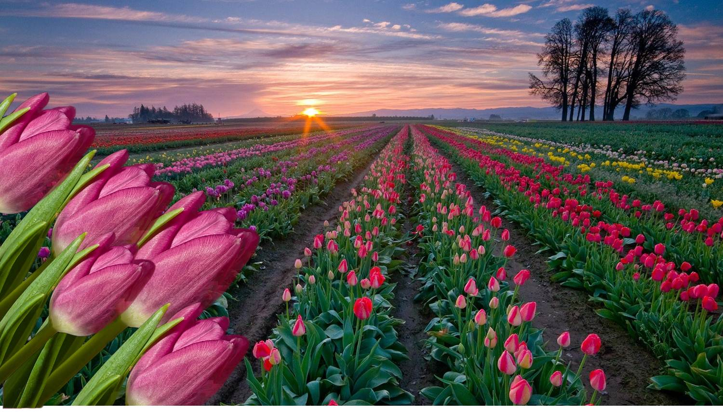
“No postergues los momentos en los que puedas disfrutar de tu familia y amigos, su sonrisa y calidez es lo que necesitas para seguir viviendo tranquilo y en paz”.

Slide 8

“Si piensas que tuviste un mal día, reflexiona en qué significa realmente un mal día. Probablemente encuentres que tu problema es totalmente solucionable y que las preocupaciones solo van en detrimento de tu tranquilidad y no solucionan nada”.

Slide 9
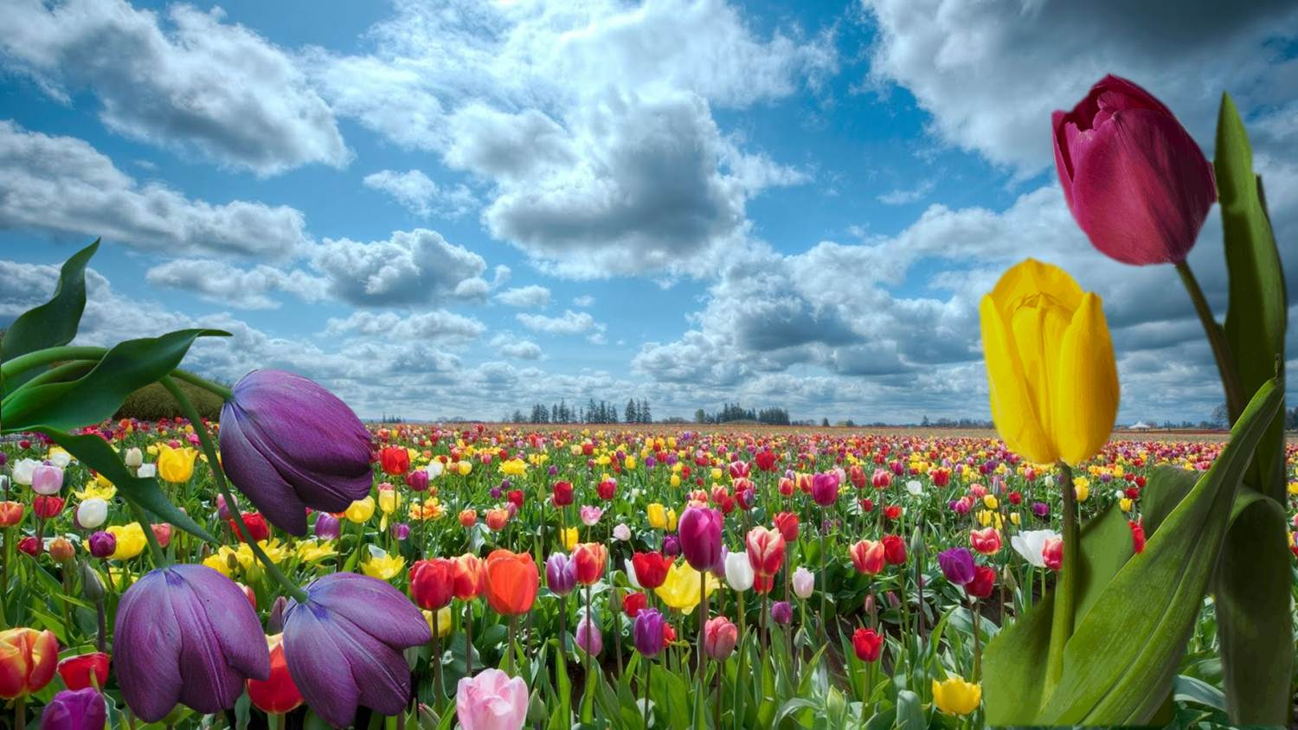
“La esencia de la vida está en los elementos que la componen, no solamente las personas sino el sol, el agua, el viento y todos esos factores que nos hacen sentir bienestar y buen ánimo. El reto es encontrar tu propio punto de equilibrio y valorar la vida desde esa perspectiva propia”.

Slide 10

“Es increíble cómo puede cambiar el día una sonrisa. No todos la valoramos como debe ser. La sonrisa de alguien alimenta el alma y mantiene los pensamientos positivos”.

Slide 11

“El tiempo pasa sin que podamos hacer más que adecuarnos a su ritmo siendo felices y compartiéndolo con quienes más queremos. Date un respiro y no desperdicies más el tiempo”.

Slide 12

“La vida no es un juego, aunque podemos verla como uno si la enfocamos desde una perspectiva correcta. Asumamos retos que nos ayuden a ser felices”.

Slide 13

“La vida no es eterna, algún día tendrá un fin, nuestro compromiso es sacarle el máximo provecho, entenderla y apreciarla. Empieza por valorar el aire que respiras”.

Slide 14
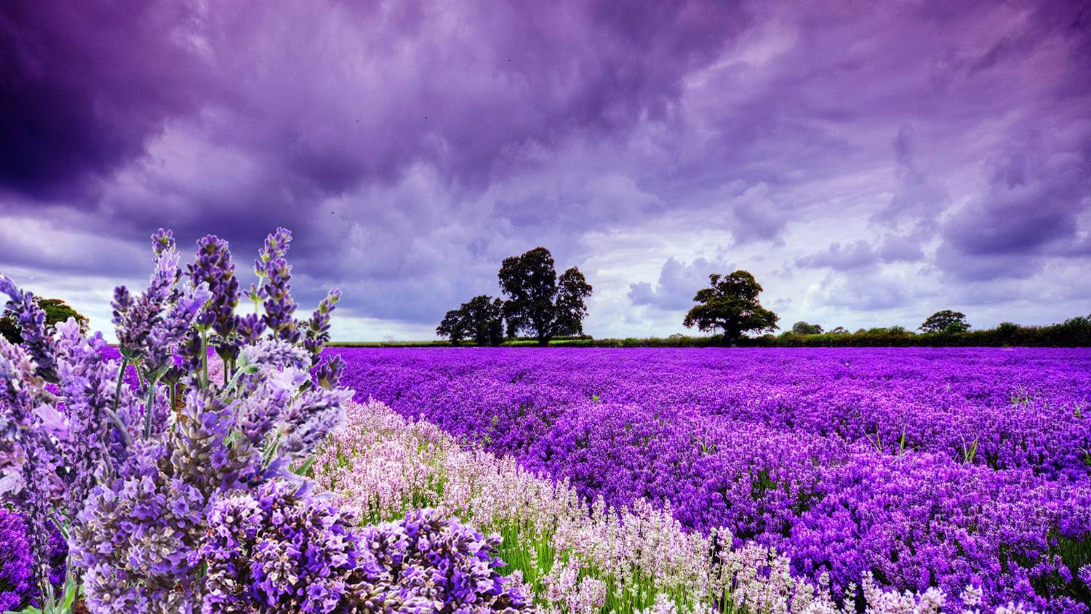
“La única forma de aprender es experimentar las cosas en carne propia. Malas o buenas, siempre terminamos aprendiendo, nos hace mejores personas conocer realmente lo que nos rodea, empezamos a valorar más la vida, esencial para alcanzar la felicidad”.

Slide 15

“Tu actitud frente a la vida es el resultado de todas las experiencias que has tenido durante tu vida. Si no te gusta cómo eres, replantea tu perspectiva de vida y empieza a interpretar las cosas desde otro punto de vista”.

Slide 16

“Si quieres alejarte de los problemas, entonces también aléjate de los pensamientos negativos y empieza a valorar lo que tienes”.

Slide 17
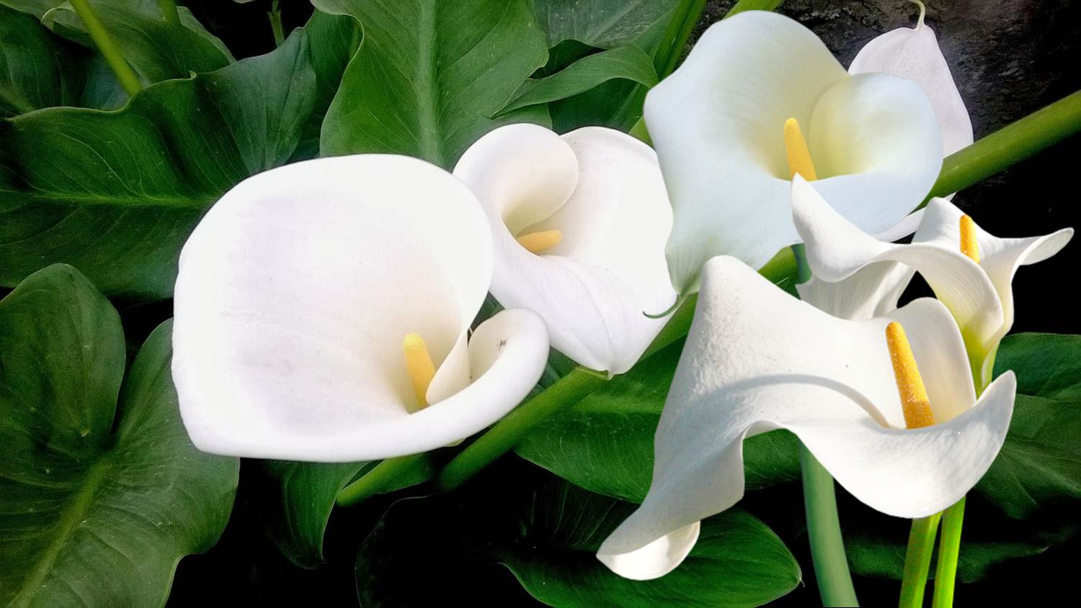
“Siempre tendrás a alguien a tu lado apoyándote cuando estés triste. Solo debes levantar la mirada y sentirte mejor”.

Slide 18

“No mires hacia el pasado, tu vida está aquí y en el futuro. Proyecta positivo y verás que todo sale bien sin mucho esfuerzo. Mirar atrás sólo te hace retroceder”.

Slide 19

“En la realidad las segundas oportunidades nunca son tan buenas como las primeras. Aprovecha al máximo lo que puedes aprovechar y busca siempre hacer lo que te llene más el alma”.

Slide 20

“Generalmente pasamos por alto las cosas más bonitas que nos da la vida, como la sonrisa de un hijo y el sincero agradecimiento de un amigo o familiar. La vida nos da la oportunidad de apreciarla todo el tiempo, debemos aprender a observarla y disfrutarla por esos pequeños detalles”.
Textos: Autores desconocidos
Música:
Brooklyn heights - Down To The Bone
Realización general:
Rodrigo Valencia Cardona
Medellín-Colombia

Slide 21



Accede a la sección que desees desde aquí:
Propia Creación
De la Red
Dedicatorias | Fechas Especiales | Graciosos
Historia y Arte | Lugares | Musicales
Naturaleza y Ciencias | Política | Reflexión
Religiosos | Románticos | Salud
Dedicatorias | Fechas Especiales | Graciosos
Historia y Arte | Lugares | Musicales
Naturaleza y Ciencias | Política | Reflexión
Religiosos | Románticos | Salud
Si deseas recibir pps periódicamente en tu correo electrónico subscríbete aquí:

